Slide 1
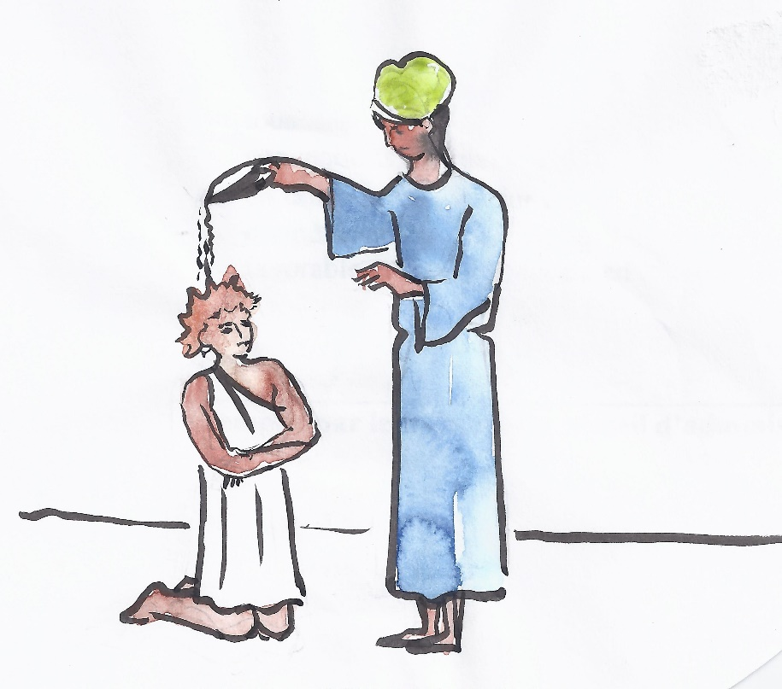
Autour de 3 questions
David
Pourquoi un berger?
Pourquoi le plus petit?
Quel sens a cette onction ?

Slide 2
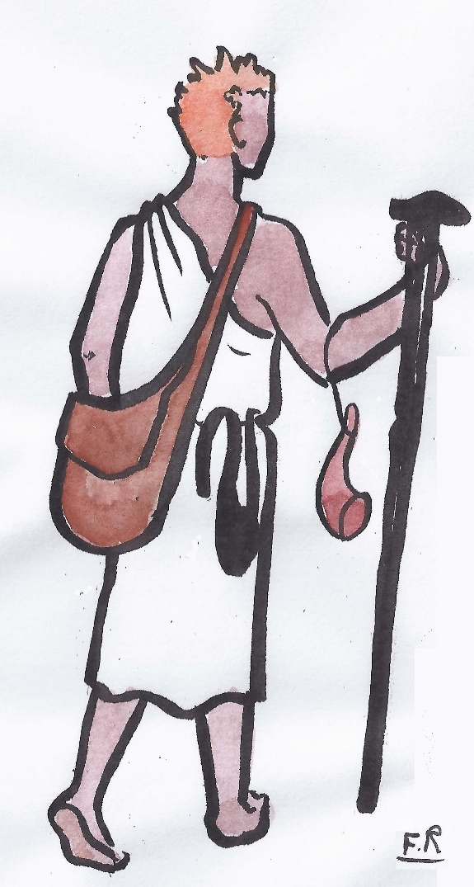
Autour de la figure du berger Pourquoi dire que David est berger ? Est-ce important ? Connaissez-vous des allusions au berger dans la bible ?

Slide 3
Psaume 22, 1-6 Le Seigneur est mon berger : je ne manque de rien. Sur des prés d'herbe fraîche, il me fait reposer. Il me mène vers les eaux tranquilles et me fait revivre ; il me conduit par le juste chemin pour l'honneur de son nom. Si je traverse les ravins de la mort, je ne crains aucun mal, car tu es avec moi : ton bâton me guide et me rassure. Tu prépares la table pour moi devant mes ennemis ; tu répands le parfum sur ma tête, ma coupe est débordante. Grâce et bonheur m'accompagnent tous les jours de ma vie ; j'habiterai la maison du Seigneur pour la durée de mes jours.

Slide 4
Jean 10,1-14 11 Moi, je suis le bon pasteur, le vrai berger, qui donne sa vie pour ses brebis. 12 Le berger mercenaire n’est pas le pasteur, les brebis ne sont pas à lui : s’il voit venir le loup, il abandonne les brebis et s’enfuit ; le loup s’en empare et les disperse. 13 Ce berger n’est qu’un mercenaire, et les brebis ne comptent pas vraiment pour lui. 14 Moi, je suis le bon pasteur ; je connais mes brebis, et mes brebis me connaissent

Slide 5
A la lecture de ces deux textes, que diriez-vous de la figure du berger dans la bible ?

Slide 6
Le berger s’occupe de son troupeau comme Dieu s’occupe de son peuple Le berger est soucieux de ses brebis, il les soigne et peut braver les loups pour les protéger ; il se déplace souvent (comme le peuple d’Israël, nomade) pour les guider vers les puits et les verts pâturages en affrontant parfois des obstacles (ravins…) ; il est prêt à donner sa vie en se couchant devant l’enclos pour faire face aux voleurs ou aux bêtes sauvages et n’hésite pas à partir à la recherche de la brebis égarée…
Dieu est-il pour vous un bon berger?

Slide 7
Pourquoi choisir le plus petit? « Dieu ne regarde pas comme les hommes : les hommes regardent l’apparence, mais le Seigneur regarde le cœur. » Le cœur dans la bible n’est pas seulement le lieu affectif. Il représente tout l’intérieur de l’être humain. Il est considéré comme l’instrument dont on se sert pour mener certaines opérations intellectuelles. C’est ainsi qu’on associe au cœur l’intelligence. « Dieu seul peut sonder les reins et les cœurs » Ps 7,10.
Comment interprétez-vous cette phrase :
« Dieu regarde le cœur de l’homme
et non l’apparence » ?

Slide 8
Quel sens a cette onction ?
Hébreu : (mashiah)
Grec : (christos) (cf. christianisme)
Latin : christus
Le mot français « messie » est la transcription de l'hébreu mashiah. Le mot « christ » quant à lui, vient du grec christos, lequel est la traduction de mashiah.
Les deux mots « messie » et « christ » sont donc synonymes et signifient « oint ». Le messie ou le christ désignent donc une personne qui a reçu une onction d'huile sainte. Avant d'être attribué à Jésus après sa résurrection, le titre de « messie » était d'abord conféré au roi au moment de son intronisation, après avoir reçu l'onction. Mais il a aussi désigné d'autres personnages, notamment les prêtres.
L'onction d'huile est le principal rite du sacre du roi. Elle symbolise l'investissement du roi par l'Esprit et fait de lui le représentant de Dieu à la tête de son peuple. Le roi devient ainsi le « messie » ou l'« oint de Dieu », un personnage sacré à qui tous doivent manifester un respect religieux. C'est par le roi que Dieu veut accomplir ses projets de salut à l'égard de son peuple.
Au nom de Dieu , le roi-messie est chargé
de guider le peuple d'Israël en veillant sur lui
comme un pasteur sur son troupeau.
Le roi est aussi le gardien du droit et doit appliquer
la justice avec équité, en particulier à l'égard des pauvres.

Slide 9
Que nous révèle ce récit au sujet du choix de Dieu ?
Le choix de Dieu domine toute l’existence de David.
Sa qualité de cœur connue de Dieu transparaît dans sa beauté physique.
David est présenté d’emblée comme le héros de cette histoire,
le « messie ».

Slide 10
Ce récit d’enfance est écrit comme une légende prophétique, écrit après coup, pour dire que dès son enfance, David est choisi et il est empli de l’Esprit.
Allons plus loin
vers du sens
dans la prochaine vidéo!

